Slide 1
第四章 通用mapper

Slide 2
内容概要
通用mapper简介
通用mapper配置
通用mapper的使用

Slide 3
通用mapper
通用mapper有什么好处呢？以往我们使用mapper文件都是自己写sql语句，针对的是单个实体，也就是每个实体都有其对应的mapper文件。使用通用mapper给我们带来了极大的方便，它不需要mapper.xml文件，只需我们调用相应的接口，引入jar包再进行简单的配置就好了。
一句话概述：通用mapper可以极大的简化mybatis对单表的操作。

Slide 4
通用mapper的配置
1、引用jar包(2个)
persistence-api-1.0.jar
mapper-2.3.4.jar
pagehelper-5.0.0.jar
jsqlparser-0.9.5.jar
2、配置Mapper拦截器
在applicationContext.xml配置文件的mapper配置中，即sqlSessionFactory的bean，加入两个属性值，如下截图
Notes:
persistence-api-1.0.jar：java持久化API，就是类似与ORM的东西，主要用于和数据库交互的，比如Java bean和数据库表的对应关系，这个是JPA的核心包，属于Java EE 标准

Slide 5
通用mapper的配置
注意：typeAliasesPackage 中配置映射的实体类路径。
<property name="typeAliasesPackage" value="com.hpe.pojo"></property>
<property name="plugins">
<array>
<!– pagehelper分页配置。 -->
<bean class="com.github.pagehelper.PageInterceptor">
<property name="properties">
<value>
helperDialect=mysql
offsetAsPageNum=true
<!-- 防止出现小于第一页，大于最后一页的异常情况出现。 --> reasonable=true
</value>
</property>
</bean>

Slide 6
通用mapper的配置
<bean class="com.github.abel533.mapperhelper.MapperInterceptor">
<property name="properties">
<value>
<!-- 主键自增回写方法,默认值MYSQL -->
IDENTITY=MYSQL
mappers=com.github.abel533.mapper.Mapper
</value>
</property>
</bean>
</array>
</property>

Slide 7
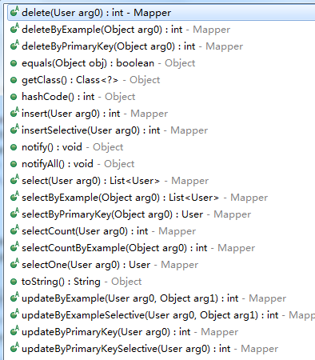
通用mapper的配置
3、继承通用的Mapper<T>,必须指定泛型<T>
public interface UserMapper extends Mapper<User>{}
一旦继承了Mapper<T>,继承的
Mapper就拥有了以下通用的方法:

Slide 8
通用mapper的配置
//根据实体类不为null的字段进行查询,条件全部使用=号and条件
T selectOne(T record);
//根据实体类不为null的字段进行查询,条件全部使用=号and条件
List<T> select(T record);
//根据实体类不为null的字段查询总数,条件全部使用=号and条件 int selectCount(T record);
//根据主键进行查询,必须保证结果唯一
//单个字段做主键时,可以直接写主键的值
T selectByPrimaryKey(Object key);
//根据条件查询.后边测试用例详细介绍
List<T> selectByExample(Object obj)

Slide 9
通用mapper的配置
//插入一条数据 //支持Oracle序列,UUID,类似Mysql的INDENTITY自动增长(自动回写) //优先使用传入的参数值,参数值空时,才会使用序列、UUID,自动增长
int insert(T record);
//插入一条数据,只插入不为null的字段,不会影响有默认值的字段 //支持Oracle序列,UUID,类似Mysql的INDENTITY自动增长(自动回写) //优先使用传入的参数值,参数值空时,才会使用序列、UUID,自动增长 int insertSelective(T record);

Slide 10
通用mapper的配置
//根据实体类中字段不为null的条件进行删除,条件全部使用=号and条件 int delete(T key);
//通过主键进行删除,这里最多只会删除一条数据 //单个字段做主键时,可以直接写主键的值 //联合主键时,key可以是实体类,也可以是Map int deleteByPrimaryKey(Object key);

Slide 11
通用mapper的配置
//根据主键进行更新,这里最多只会更新一条数据 //参数为实体类 int updateByPrimaryKey(T record);
//根据主键进行更新 //只会更新不是null的数据 int updateByPrimaryKeySelective(T record);

Slide 12
通用mapper的配置
4、实体类配置
表名默认使用类名,驼峰转下划线,如UserInfo默认对应的表名为user_info.
表名可以使用@Table(name = "tableName")进行指定,对不符合第一条默认规则的可以通过这种方式指定表名.
字段默认和@Column一样,都会作为表字段,表字段默认为Java对象的Field名字驼峰转下划线形式.
可以使用@Column(name = "fieldName")指定不符合第3条规则的字段名
使用@Transient注解可以忽略字段,添加该注解的字段不会作为表字段使用.
建议一定是有一个@Id注解作为主键的字段,可以有多个@Id注解的字段作为联合主键.
默认情况下,实体类中如果不存在包含@Id注解的字段,所有的字段都会作为主键字段进行使用(这种效率极低).
由于基本类型,如int作为实体类字段时会有默认值0,而且无法消除,所以实体类中建议不要使用基本类型.，使用Interger,Double

Slide 13
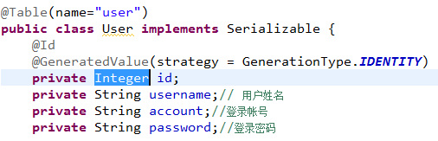
通用mapper的配置
除了上面提到的这些,Mapper还提供了序列(支持Oracle)、UUID(任意数据库,字段长度32)、主键自增(类似Mysql,Hsqldb)三种方式，其中序列和UUID可以配置多个，主键自增只能配置一个。
使用主键自增:
//不限于@Id注解的字段,但是一个实体类中只能存在一个(继承关系中也只能存在一个)
@Id
@GeneratedValue(strategy = GenerationType.IDENTITY)
private Integer id;
示例：

Slide 14
通用mapper的使用
测试用例
UserMapper userMapper ;
@Before
public void before() {
// 初始化spirng运行环境
ApplicationContext context = new ClassPathXmlApplicationContext("applicationContext.xml");
userMapper = (UserMapper) context.getBean("userMapper");
}

Slide 15
通用mapper的使用
测试用例
@Test
public void test() {
User user = new User();
user.setAccount("admin");
user.setPassword("123456");
int res = userMapper.select(user).size();
if (res > 0) {
System.err.println("登录成功");
} else {
System.err.println("登录失败");
}
}

Slide 16
通用mapper的使用
测试用例
Example example = new Example(User.class);
Example.Criteria criteria = example.createCriteria();
criteria.andLike("account","%adm%");
List<User> userList = userMapper.selectByExample(example);
System.err.println(userList.toString());
相当于mapper.xml中：
select * from user
<where>
<if test="account!=null and account!=''">
account like '%${account}%'
</if>
</where>

Slide 17
通用mapper的使用
测试用例
// 设置分页参数
PageHelper.startPage(1, 2);
Example example = new Example(User.class);
Example.Criteria criteria = example.createCriteria();
criteria.andLike("password","%1%");
List<User> userList = userMapper.selectByExample(example);
PageInfo<User> pageInfo = new PageInfo<User>(userList);
System.err.println("总共查询出记录条数："+pageInfo.getList().size());

Slide 18
Codeasier 让编码更容易！

